Slide 1
Systèmes Multi-Agents (SMA)
Zahia Guessoum
Equipe SMA (Systèmes Multi-Agents)
LIP6 (Laboratoire d'Informatique de Paris 6)
Zahia.Guessoum@lip6.fr
http://www-poleia.lip6/~guessoum/
-------------------------

Slide 2
SMA … Objectifs
Objectif 1 : Analyse théorique et expérimentale des mécanismes d ’auto-organisation
  modéliser, expliquer et simuler des phénomènes naturels, et susciter des modèles d ’auto-organisation
Objectif 2 : Réalisation d ’artefacts distribués capables d ’accomplir des tâches complexes par interaction
  réaliser des systèmes informatiques complexes à partir de concepts d ’agent, de communication, de coopération et de coordination d ’actions.
Zahia Guessoum <number>

Slide 3
SMA … Objectifs
Objectif 2 : Réalisation d ’artefacts distribués capables d ’accomplir des tâches complexes par interaction
  réaliser des systèmes informatiques complexes à partir de concepts d ’agent, de communication, de coopération et de coordination d ’actions.
        Génie Logiciel & SMA
Zahia Guessoum <number>

Slide 4
Problème …
Comment réaliser un SMA dont les agents ont les propriétés :
  pro-activité
  autonomie
  adaptation
  Sociablité
  …
  mobilité …sécurité !!
Zahia Guessoum <number>

Slide 5
Dans cette partie du cours ...
Architectures d’agents & Environnements de développement
  Introduction
  Langages
  Architectures
  Environnements
  Conclusion
Zahia Guessoum <number>

Slide 6
Langages
Zahia Guessoum <number>

Slide 7
Outils
Zahia Guessoum <number>

Slide 8
Langages à Objets
AGENT 0
LANGAGES À OBJETS ACTIFS
…

Slide 9
Agents vs. objets
Les objets sont également des entités autonomes computationelles. Quelle est la différence?
  agents sont :
    habituellement persistants,
    réactifs, comme les objets, mais aussi proactifs,
    peuvent être self-aware (conscient de soi-même)
    contrôlent leurs actions
  un objet :
    “has no say regarding the use and execution of its public methods.” Un agent peut refuser, “forwarder” le message, ...
    n’est pas intelligent
Zahia Guessoum <number>

Slide 10
Des objets aux objets actifs
Objet actif = objet + thread
Un programme : plusieurs atvités concurrentes
  Sur des machines multi-processeurs,
  Sur des machines distribués,
  Pour modéliser des systèmes complexes,
  …
Zahia Guessoum <number>

Slide 11
Des objets aux objets actifs
Envoi de messages synchrones
  objet1 method1
        objet2 method2 objet2
        method2
Zahia Guessoum <number>

Slide 12
Des objets aux objets actifs
Envoi de messages asynchrones
  objet1 objet2
        objet2 method2
Zahia Guessoum <number>

Slide 13
Des objets aux objets actifs
Envoi de messages asynchrones
  MailBox
      Quand un message est recu, il est stocké dans un mail box
  Processus (activité)
      retirer les messages du mail box
Zahia Guessoum <number>

Slide 14
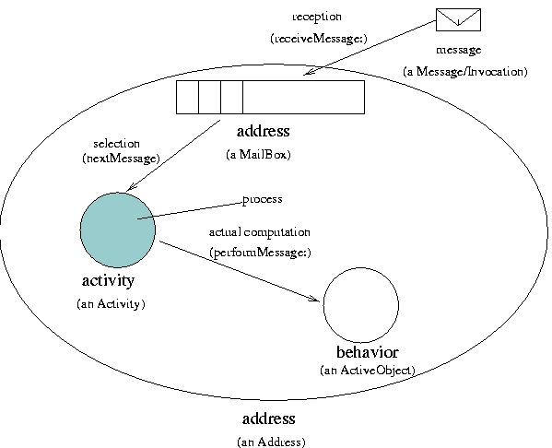
Objets actifs (Actalk)
Zahia Guessoum <number>

Slide 15
ActiveObject ...
default classes ...
  ActivityClass
    exemple de probleme : pré-emption
    voir les sous-classes
    ou insérer Processor yield
body
[true]whileTrue:
[self acceptNextMessage. Processor yield]
Zahia Guessoum <number>

Slide 16
Actalk
Trois classes (ou hiérarchies de classes) à connaître
  Activity
    process
  Address
    mailBox
  ActiveObject
Zahia Guessoum <number>

Slide 17
Activity ...
Address :
doesNotUnderstand: aMessage
^self receiveMessage: aMessage
Activity :
body
[true]whileTrue:
[self acceptNextMessage]
createProcess
^[self body] newProcess
Zahia Guessoum <number>

Slide 18
ActiveObject ...
Sous classer ActiveObject pour définir des comportements
  ActiveObject subclass: #ActivePredator
Utiliser la méthode « active » pour créer des objts actifs
  aPredator := ActivePredator new active
Zahia Guessoum <number>

Slide 19
ActiveObject ...
défault classes ...
  ActivityAddress
    différents types de messages
      synchrones & asynchrones
Zahia Guessoum <number>

Slide 20
ActiveObject ...
Définir le comportement objet
  Sous classer ActiveObject (simple classe) ➔
Utiliser le framework
MailBox
Activity
ActiveObject
Zahia Guessoum <number>

Slide 21
Principales représentations
Objets actifs
    Malgré leur apparence de sujets communiquant, les objets actifs ne savent pas réfléchir sur leur comportement, sur les liens qu'ils entretiennent avec d'autres objets...(Ferber 89).
Zahia Guessoum <number>

Slide 22
Architectures
ARCHITECTURES RÉACTIVES
ARCHITECTURES DÉLIBÉRATIVES
ARCHITECTURES HYBRIDES
ARCHITECTURES MODULAIRES

Slide 23
Langages d’agents
AGENT 0
LANGAGES À OBJETS ACTIFS
…

Slide 24
Agent 0
Agent 0 (Shoham, 1993)
  propose un nouveau style de programmation et propose un vrai langage (AOP) intégrant un grand nombre des concepts définissant la notion d'agent.
Caractéristiques de Agent 0
  un langage de programmation interprété permettant de programmer les agents.
  fondé sur un langage formel réduit utilisant la logique modale pour décrire les états mentaux.
  Les agents sont programmés en terme de règles d'échanges mentaux
Zahia Guessoum <number>

Slide 25
Agent 0
AGENT-0 a trois composantes :
  1) un système logique pour définir les états mentaux de l'agent ;
  2) un langage de programmation pour programmer les agents
  3) un processus "agentification", pour compiler les programmes agents en un système exécutable (bas-niveau).
Les concepts de base sont :
  Les Actions provoquant des faits déterminés (externes ou internes) par des Décisions,
  Les Capacités indiquant dans quelle mesure l'agent est capable d'effectuer une action,
  Les Croyances faisant référence à l'état du monde, aux état mentaux et aux compétences des autres, et contraignant les décisions,
  Les Obligations traduisant des engagements et proposant des alternatives pour les décisions.
Zahia Guessoum <number>

Slide 26
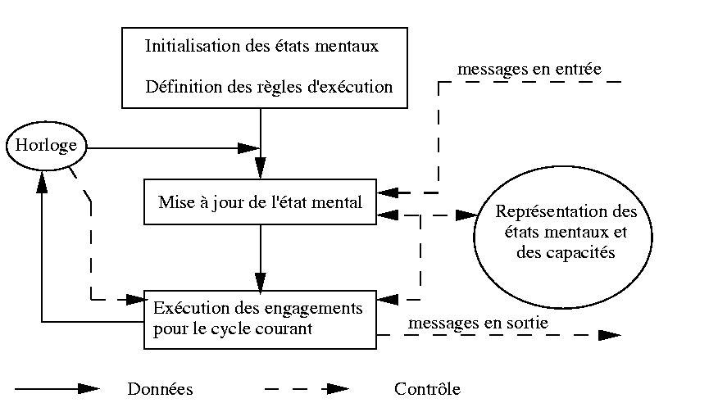
Agent 0
Le cycle de contrôle d'un agent AGENT-0
Zahia Guessoum <number>

Slide 27
Agent 0
Le cycle de contrôle est assez simple. Il consiste en la répétition de la boucle suivante :
  lire les messages, mettre à jour l'état mental,
  exécuter les actions prévues pour le cycle courant.
Zahia Guessoum <number>

Slide 28
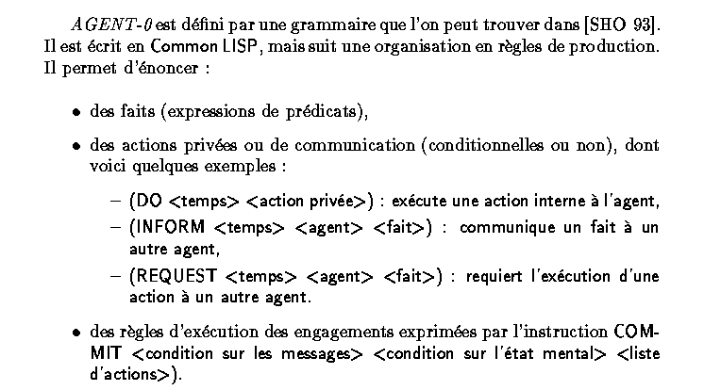
Agent 0
Zahia Guessoum <number>

Slide 29
LALO
Lalo est une extension de Agent 0. L'utilisateur peut choisir de spécifier le comportement à l'aide :
  de règles comme dans AGENT-0,
  d'un ensemble de plan ou plus simplement d'une façon procédurale.
L'intérêt de LALO par rapport à AGENT-0 réside surtout dans son aspect compilé. Le compilateur LALO génère à partir du programme de l'agent, un code source C++ pour l'agent, et le code source d'un programme d'installation dans la base de données (Orientée Objet) des agents qui contient au lancement les croyances et engagements
Zahia Guessoum <number>

Slide 30
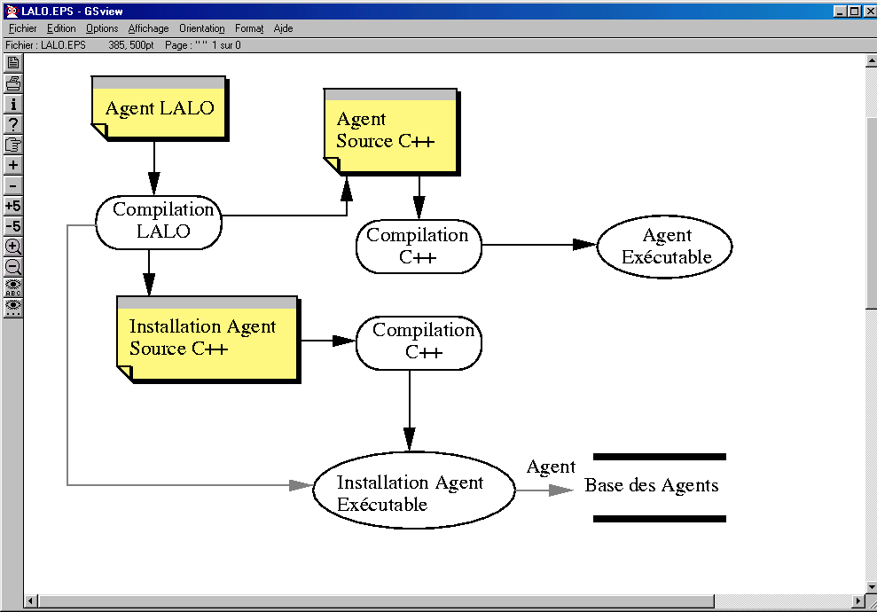
Le compilateur Lalo
Zahia Guessoum <number>

Slide 31
D’autres langages
Placa
MétaTem
…
      Des langages expérimentaux
      Mais récemment : langage JASON
Zahia Guessoum <number>

Slide 32
Architectures
ARCHITECTURES RÉACTIVES
ARCHITECTURES DÉLIBÉRATIVES
ARCHITECTURES HYBRIDES
ARCHITECTURES MODULAIRES

Slide 33
Architectures d’agents
Agent
capteurs
action
Environement
Zahia Guessoum <number>

Slide 34
Architectures existantes d’agents
Modèles d'agents réactifs
  (Brooks 1989 ; Ferber 1989 ; Ferber et Drogoul 1992)
Modèles d'agents cognitifs (délibératifs)
  (Braganza et Gasser 1987 ; Bouron 1992 ; Boissier et Demazeau 1994)
Modèles d'agents hybrides
  ( TouringMachines[Ferguson92] ;InteRRap [Müller 94] ; Modèle de Bussmann et Demazeau [Bussmann et Demazeau 94] ) ; DIMA
  Agent combinant en général des capacités cognitives et réactives logées dans des modules différents.
Zahia Guessoum <number>

Slide 35
Architectures réactives

Slide 36
Travaux de Brooks
But
  Chercher une solution aux problèmes d’IA
Brooks souligne deux principales idées de son travail :
  Dans les systèmes réactifs, l'intelligence est dans l'univers et non pas dans des systèmes désincarnés tels que les systèmes experts.
  L'intelligence émerge de l'interaction des agents avec leur environnement.
Zahia Guessoum <number>

Slide 37
Architectures d’agents réactifs
Agent Réflexe Simple
perception
ARS
senseurs
Monde?
Règles: conditions ==> actions
Environnement
Quelle action?
effecteurs
action
Zahia Guessoum <number>

Slide 38
Architectures d’agents réactifs
Agent Réflexe + Mémoire
perception
AGTM
senseurs
État?
Évolution du monde?
Que font les actions?
Monde?
Environnement
Règles: conditions ==> actions
Quelle action?
effecteurs
action
Zahia Guessoum <number>

Slide 39
Architectures d’agents réactifs
Principe
  Stimuli/Réponses
    Robots (Brooks89)
    Fourmis (Ferber89&Drogoul92)
    Écosystèmes (Hill 98)
    Pengi, un programme de planification (Agre and Chapman 87).
Architectures
  Aucun consensus
  Aucune méthodologie
  Solution ad hoc
  Tout est prés-câblé
  …
Zahia Guessoum <number>

Slide 40
Architectures cognitives

Slide 41
Architecture de subsomption
Hiérarchie de comportements accomplissant des tâches
Chaque comportement est en compétition avec les autres (pour exécuter un contrôle sur l ’agent)
Les couches les plus basses =comportements primitifs (éviter obstacle) sont prioritaires sur les couches supérieures
Aucun raisonnement explicite
Exemple d’application: simulation d ’un explorateur de Mars (réseau d ’architectures de subsomption)
Zahia Guessoum <number>

Slide 42
Architecture de subsomption
Éviter les objets
Récpérer de l ’énergie
Optimiser les cemins
Cnstruire une carte
du territoire
explorer
Prendre et déposer
Des objets
Avancer
aléatoirement
Effecteurs
Capteurs
Environnement
Zahia Guessoum <number>

Slide 43
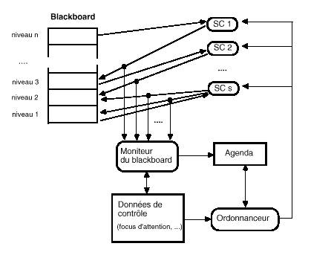
Blackboard
Zahia Guessoum <number>

Slide 44
Blackboard
Un cadre de travail pour structurer et contrôler le comportement d ’un système de résolution mettant en œuvre des sources de connaissances multiples, variées et pouvant donner lieu à des erreurs.
Titre de noblesse dans de nombreuses applications (médicales, …)
Mais : le contrôle est centralisé et n’est pas laissé à l ’initiative des sources de connaissances
Aucune communication directe entre les sources de connaissances
Zahia Guessoum <number>

Slide 45


Systèmes multi-bases de connaissances
KB4
KB1
KB5
KB3
KB2
KB6
KB6
Zahia Guessoum <number>

Slide 46

Systèmes multi-bases de connaissances
Distribuer le contrôle
Chaque agent a trois types de connaissances :
  C. du domaine ou expertise
  C. de contrôle
  C. de communication et d ’interaction
SuiviVentilation
AnalyseVentilatoire
PlanificationThérapeutique
Apnée Persistante
Fréquence x 2
Réanimateur
CMV
(Controlled Mechanical
Ventilation)
SignalProcesseur
Ventilateur
ActionsThérapeutiques
Symptôme !
Alarme
Patient
Zahia Guessoum <number>

Slide 47
Archcitecture BDI
Agent rationnel
  Perception/actions
  Attitudes informatives : croyances, connaissances..
  Pro-attitudes: Désirs, intentions, obligations, choix...
  Comportement guidé par buts, intentions, ..sur la base des informations qu’il a sur son monde
Zahia Guessoum <number>

Slide 48
Archcitecture BDI
Représentation: états mentaux
Logique classique (LC) insuffisante
  En LC, la dénotation d ’une expression dépend seulement de celle de ses sous expressions
    Ex: p=>q dépend seulement des valeurs de p et q
  Faux pour les notions intentionnelles (croyances)
    Ex: Jean croit p (indépendant de la valeur de p)
Zahia Guessoum <number>

Slide 49
Archcitecture BDI
Représenter l ’intentionnalité : logiques modales
  Utiliser des opérateurs modaux pour nuancer les assertions de la logique classique
    Possible et nécessaires (logiques ontiques)
    Futur et passé (logiques temporelles)
    Savoir et croyances (logiques epistémiques)
  Ex:
    K(A, père(x,y)) : A sait que x est père de y
    B(A, père(x,y)) : A croit que x est père de y
Zahia Guessoum <number>

Slide 50
Archcitecture BDI
Représenter l ’intentionnalité: Sémantique
  Logique opérationnelle : structures symboliques interprétées
    Les assertions logiques sont évaluées relativement à une théorie associée à un agent
    B(x,f) est vrai ssi f est vrai dans la théorie associée à l ’agent x
    Pb: manque de sémantique référentielle
      Une théorie associée à un agent est opaque pour un autre agent
Zahia Guessoum <number>

Slide 51
Archcitecture BDI
Représenter l ’intentionnalité: Sémantique
  Logique des mondes possibles
    Les assertions logiques sont évaluées relativement aux mondes accessibles pour un agent
    B(x,f) est vrai ssi f est vrai dans tous les mondes accessibles par l ’agent x
    Pb: omniscience logique des agents
      (un agent croit toutes les conséquences logiques de ses croyances)
Zahia Guessoum <number>

Slide 52
Archcitecture BDI
Représenter l ’intentionnalité: Sémantique
  Logique des mondes possibles : Axiomes
    Axiome de distribution (K)
      B(a,(p=>q))=>B(a, p=>B(a,q))
      B(a,p) et B(a, (p=>q)) => B(a,q)
    Principe de non contradiction (D)
      B(a,p) => non B (a, non p)
    Introspection positive et négative
      B(a,p) => B(a, B(a,p))
      Non B(a,p) => B(a, Non B(a,p))
Zahia Guessoum <number>

Slide 53
Archcitecture BDI
Sémantique des mondes possibles
  Étant donné:
    un ensemble de mondes possibles: W0, W1,W2,..,Wn
    Un ensemble d ’agents: a0,a1..
    Un ensemble de relations d’accessibilité Ra0, Ra1,..(une par agent): W Ri W ’ si W ’ est accessible par l ’agent Ai
  On a les axiomes suivants:
    |=W P si P est vérifié dans le monde W
    |=W A croit P si ∀ W ’ tel que W Ra W ’, |=W ’ P
    |=W il est possible que P si ∋ W ’ tel que W Ra W ’ et |=W ’ P
Zahia Guessoum <number>

Slide 54
Archcitecture BDI
Théorie de l’action intentionnelle
  Un agent x a l ’intention de réaliser une action a (intention(x,a)) si x a comme but qu’une proposition P sur l ’état du monde soit vraie et que les conditions suivantes sont satisfaites:
    x croit que P appartient aux conséquences de l ’action a
    x croit que P n ’est pas vrai actuellement
    x croit qu ’il est capable de faire a
    x croit que a sera possible et donc que P pourra être vérifié
Zahia Guessoum <number>

Slide 55
Archcitecture BDI
Intentions et buts : agence rationnelle
  Associer les états intentionnels des agents à leurs actions et conséquences
    Notion de but persistent
      L ’agent a pour but qu ’une proposition p devienne éventuellement vrai, et qu ’il croit que p n ’est pas actuellement vrai
      Avant d ’abandonner p: il faut qu ’il croit que son but de satisfaire p ait été atteint ou qu ’il ne sera jamais atteint.
    Intentionnalité à partir de but persistent
      L ’agent a l ’intention de faire l ’action a ssi:
        Il a comme but persistent d ’amener son état vers un état où il croit qu ’il doit faire l ’action a
        Puis faire l ’action a
Zahia Guessoum <number>

Slide 56
Architecture BDI
Monitor
Data Input
Data Base
(Beliefs)
KAS
(Plans)
Sensors
System
Interfaces
Interpreter
(Reasonner)
Environment
Goals
(Desires)
Stack
(Intentions)
Effectors
Data Output
Command
Generator
Zahia Guessoum <number>

Slide 57
Architecture BDI
Perception input
brf
beliefs
Generate options
desires
filter
intentions
action
Action output
Zahia Guessoum <number>

Slide 58
Architectures hybrides

Slide 59
Layered Agent Architectures
Usually, but not always, deliberative architectures
Decision making is performed via separation to several software layers
Each layer reasons at a different level of abstraction. Layers interact
Two major types:
  vertical layers: perception input and action output are dealt with by a single layer each
  horizontal layers: each layer directly connects to perception input and action output
Zahia Guessoum <number>

Slide 60
Layers’ design
Typically, at least two layers, one for reactive behavior and one for proactive
No reason not to have multiple layers
Typology: information and control flow between the layers, e.g.:
Agent
Perception
Action
Zahia Guessoum <number>

Slide 61
Information and Control Flow
Action
output
Layer n
Layer n
Layer n
Perceptual
input
Action
output
Layer 2
Layer 2
Layer 2
Layer 1
Layer 1
Layer 1
Perceptual
input
Perceptual
input
Action
output
Horizontal Vertical (one pass) Vertical (two pass)
Zahia Guessoum <number>

Slide 62
Layers Pros and Cons
Horizontal
  each layer acts like an agent - provides independency, simplicity
  for n different behaviors we implement n layers
  competition between layers can cause incoherence
  need for mediation between layers: exponentially complex, a control bottleneck
Vertical
  Low complexity, no control bottleneck
  Less flexible and not fault tolerant: one decision needs all layers
Zahia Guessoum <number>

Slide 63
Example: TOURINGMACHINES
Perception
input
Modeling layer
Perception subsystem
Planning layer
Action subsystem
Reactive layer
Action
output
Control subsystem
Zahia Guessoum <number>

Slide 64
TOURINGMACHINES
Three layers produce suggestions for action:
  reactive: implements situation-action rules as in Brooks’ subsumption architecture
  planning: achieves proactiveness via plans based on a library of schemas
  modeling: model of world, other agents, self, predicts conflicts, generates goals to resolve them
Domain of implementation: multiple vehicles
Zahia Guessoum <number>

Slide 65
Example: INTERRAP
Cooperation layer
Social knowledge
Plan layer
Planning knowledge
Behavior layer
World model
World interface
Perception input
Action output
Zahia Guessoum <number>

Slide 66
INTERRAP
A vertically layered two pass architecture
Layers have similar purposes as in TOURINGMACHINES
Each layer is associated with a knowledge-base
Layers interact with each other:
  bottom-up: activation
  top-down: execution
Zahia Guessoum <number>

Slide 67
Modular agent Architectures
Reactive Agents
  Toward cognitive
Cognitive Agents
  Facilitate the design
  Improve performances
Hybrid Agents
  Facilitate the design (modularity)
  Improve performances
Zahia Guessoum <number>

Slide 68
Modular agent Architectures
Problem?
  Most existing architectures are well suitable for a category of problems
  Need variable granularity ...
Solution
  Model of architecture (Integrate all the well defined architectures, …)
  Modular model
    Reactive agent (reactive components)
    Adaptive/cognitive (reactive and hybrid components)
  Minimal component : a proactive component
Zahia Guessoum <number>

Slide 69
Towards agent development environment
Several categories:
  Mobile agent platforms
    Ex. Aglets, Mole, Odyssey, …
  Model oriented platforms
    Ex. JAFMAS, COOL, Madkit, DIMA, MACE, …
  Simulation platforms
    Ex. Swarm, StarLogo, CORMAS, Manta,…
  Standardization platforms
    Ex. FIPA-OS, JADE, Grasshopper, …
Zahia Guessoum <number>

